Slide 1

Кировское областное государственное профессиональное образовательное бюджетное учреждение
«Слободской колледж педагогики и социальных отношений»
ПМ.04 Сопровождение и обслуживание программного обеспечения компьютерных систем
Отчёт по практике ПМ04
Выполнил: Путников Дмитрий Васильевич
Группа 23П-2, специальность 09.02.07
«Информационные системы и программирование»
Форма обучения: очная
Руководитель: Пентин Николай Сергеевич
Студент
Путников Дмитрий Васильевич
г.Слободской 2026г.

Slide 2
Цели и задачи практики
Цель: освоение процессов установки, настройки и сопровождения программного обеспечения компьютерных систем.
1
5
Установка и настройка средств виртуализации (VirtualBox)
Доработка программного модуля (CRUD, история покупок), Unit-тестирование (5 тестов)
2
6
Установка операционных систем (Ubuntu, РЕД ОС, Ubuntu Server)
Развёртывание готовых решений (MongoDB, Docker, API, Piper TTS)
3
7
Установка и настройка прикладного ПО и драйверов
Установка и настройка файлового сервера OpenMediaVault
4
8
Установка сред разработки (1С:Предприятие, VS Code, Ред БД)
Создание веб-сайта на WordPress (Open Server Panel)

Slide 3
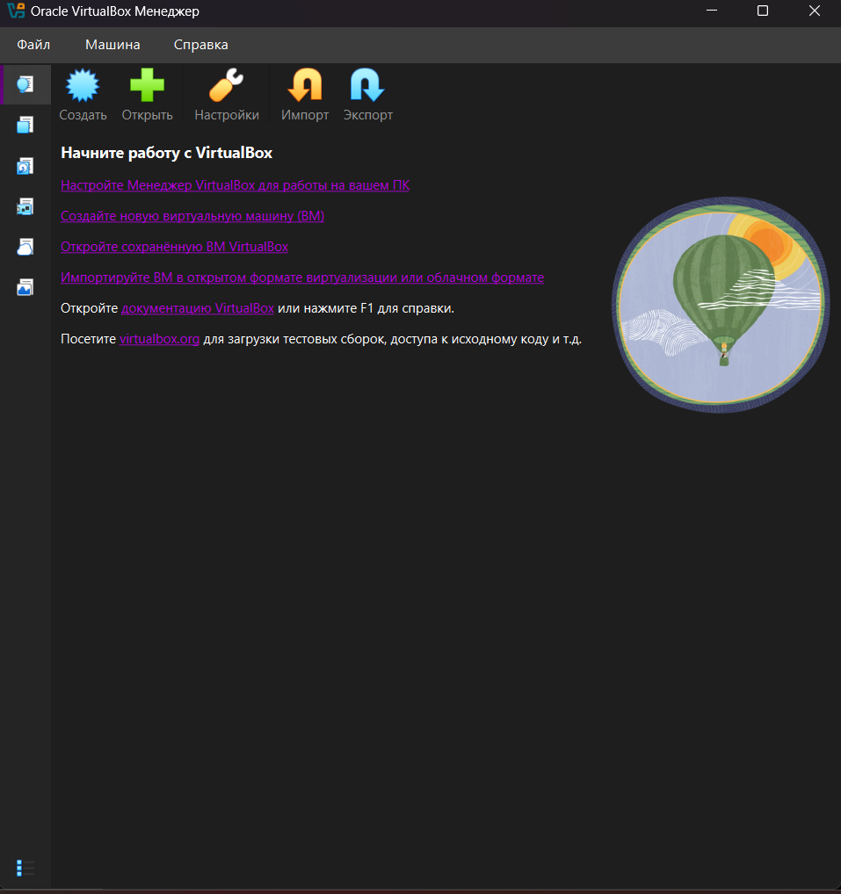
Средства виртуализации
Программа виртуализации: Oracle VirtualBox
ВМ | ОС | ОЗУ | Диск | Сеть
Ubuntu-VM | Ubuntu 22.04 LTS | 4 ГБ | 40 ГБ | NAT
REDOS-VM | РЕД ОС 8 | 4 ГБ | 40 ГБ | NAT
Ubuntu-Server | Ubuntu Server 22.04 | 2 ГБ | 32 ГБ | NAT
OMV-VM | OpenMediaVault | 2 ГБ | 32 ГБ + доп. диск | Мост

Slide 4
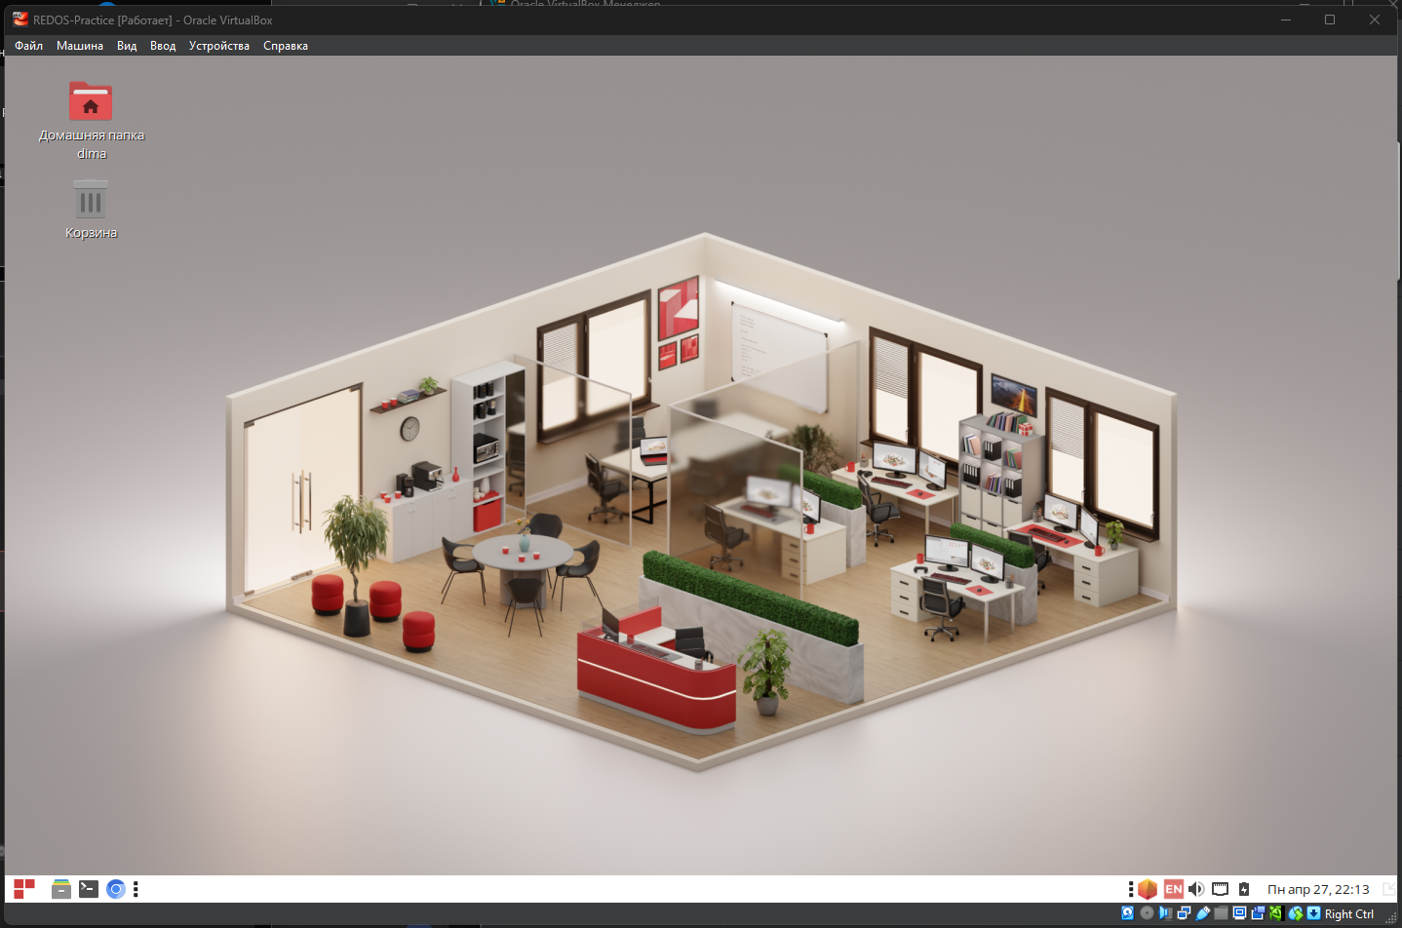
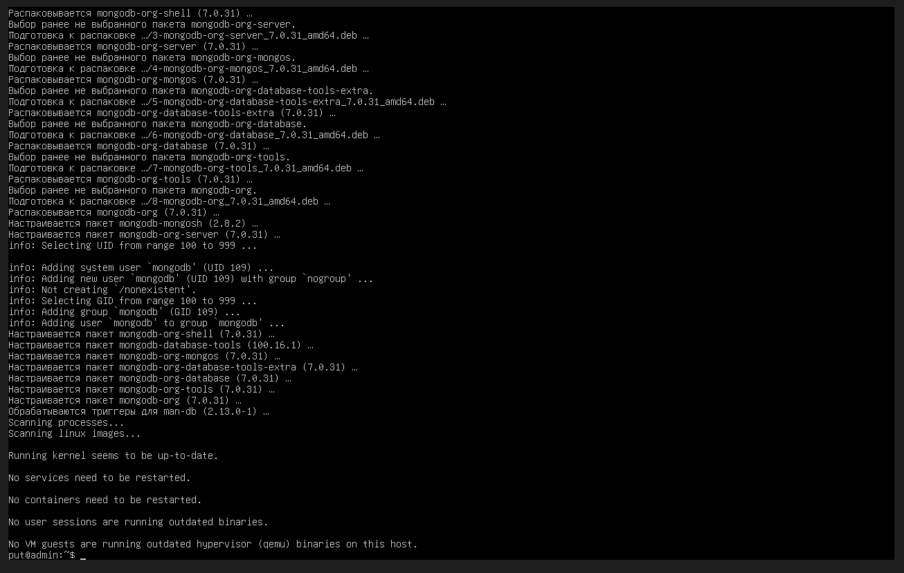
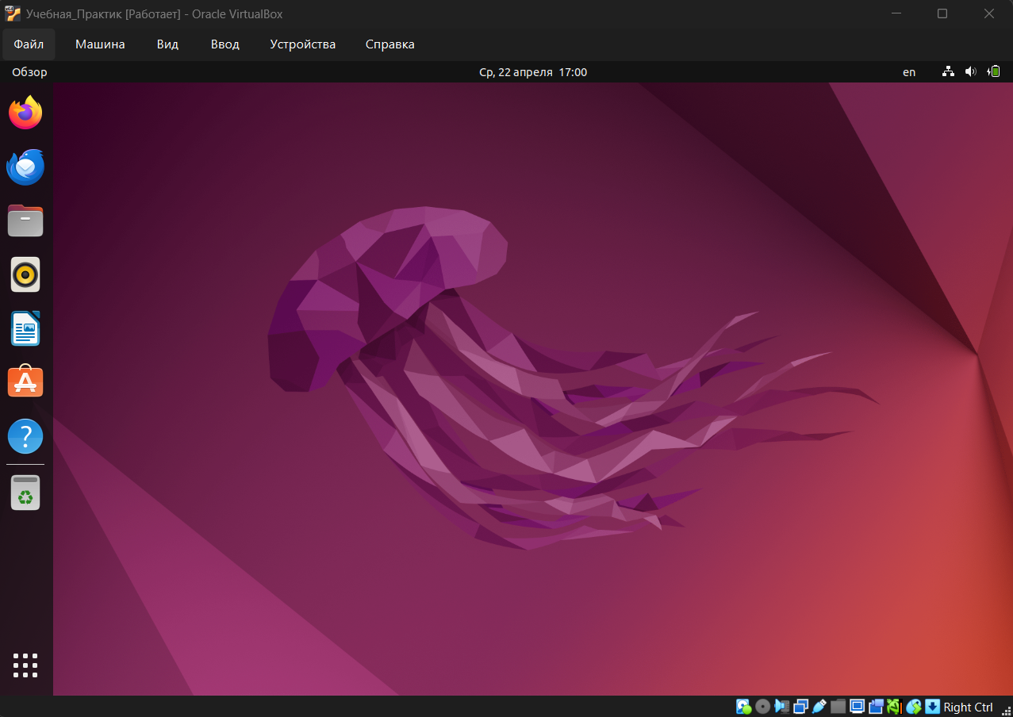
Установленные операционные системы
Ubuntu Desktop 22.04.5 LTS
Язык: русский
Пользователь: admin
Дополнения гостевой ОС (Guest Additions) установлены
РЕД ОС 8
Графическое окружение MATE
Root-пароль: 123
Пользователь: dima (в группе wheel)
Ubuntu Server 22.04
Установка без графического интерфейса
Доступ по SSH
Использовалась для развёртывания MongoDB, Docker и Piper TTS

Slide 5
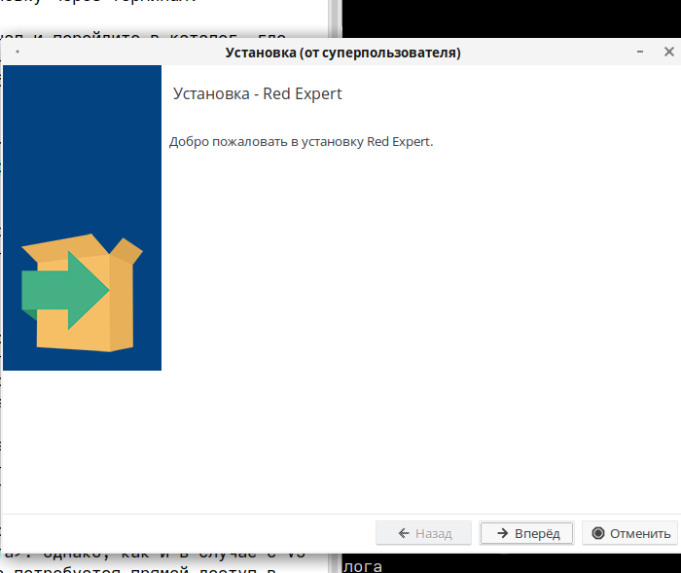
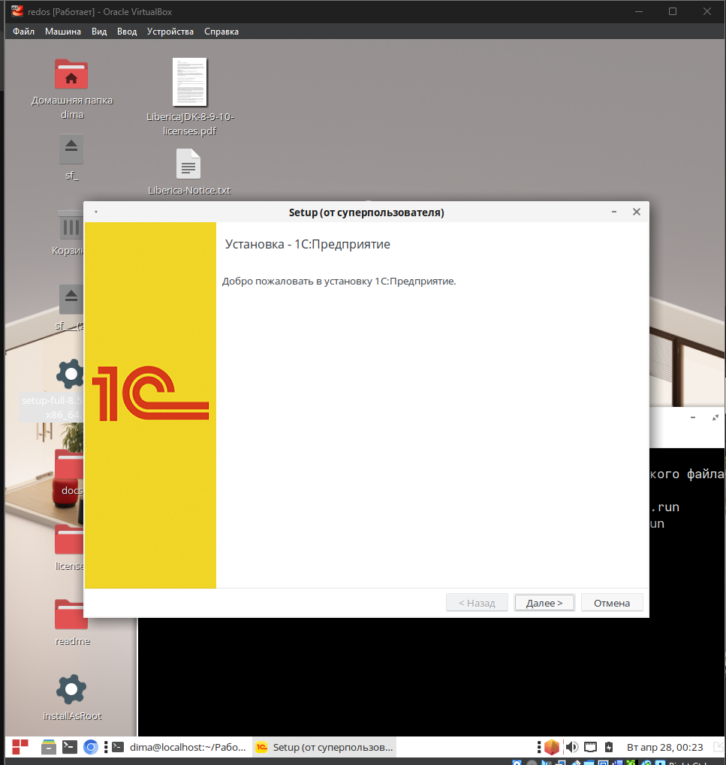
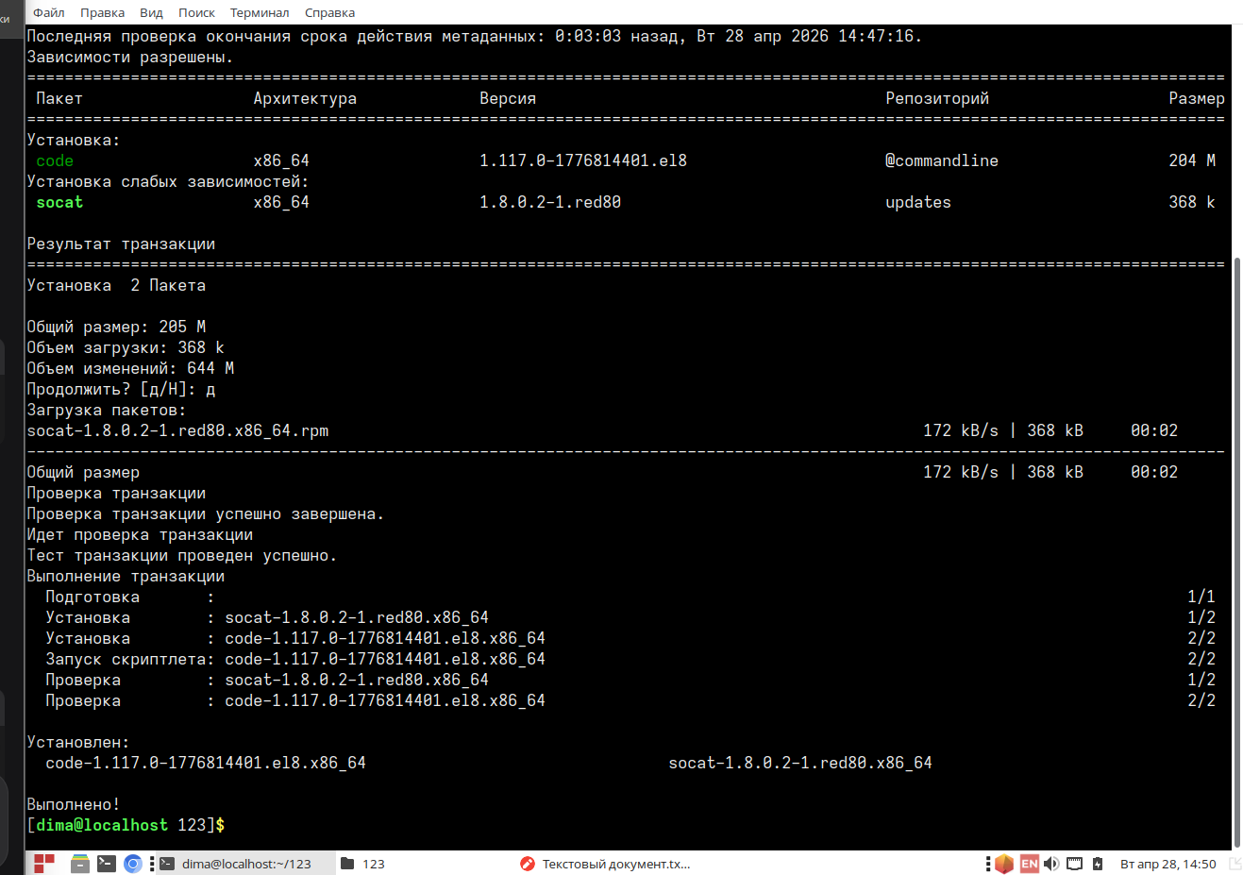
Установленное программное обеспечение
Базовое ПО:
7-Zip (архиватор)
Mozilla Firefox (браузер)
LibreOffice (офисный пакет)
Foxit Reader (PDF-ридер)
Среды разработки:
VS Code
1С:Предприятие (сервер)
Ред БД (RDBExpert)

Slide 6
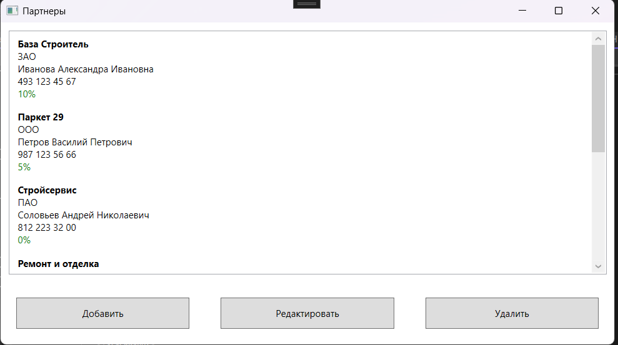
Доработка программного модуля
Реализован функционал:
CRUD-операции (Create, Read, Update, Delete) для работы с партнёрами
Вывод списка историй покупок конкретного партнёра
Unit-тестирование (5 тестов):
Создание новой записи о партнёре
Чтение данных партнёра
Обновление информации о партнёре
Удаление партнёра
Вывод списка историй покупок
Все тесты пройдены успешно.

Slide 7
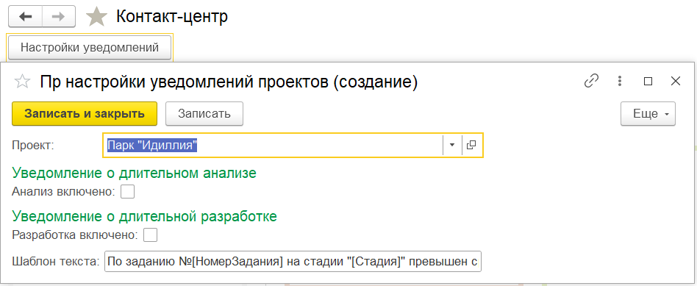
Проектирование системы уведомлений для Канбан (1С)
Созданные объекты метаданных (префикс пр_):
Перечисление пр_ТипыУведомленийКанбан
Регистры сведений: пр_НастройкиУведомленийПроектов, пр_ДатыНачалаСтадий, пр_ОтправленныеУведомления
Общий модуль пр_УведомленияКанбан
Внешняя обработка пр_ПроверкаКанбанУведомлений
Функционал:
Фиксация даты перехода задачи в статусы «Анализ» / «В работе»
Ежедневная проверка просроченных задач
Однократная отправка уведомлений («Колокольчик») ответственному сотруднику

Slide 8
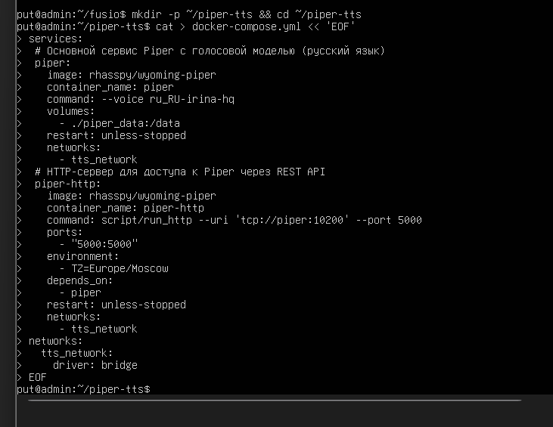
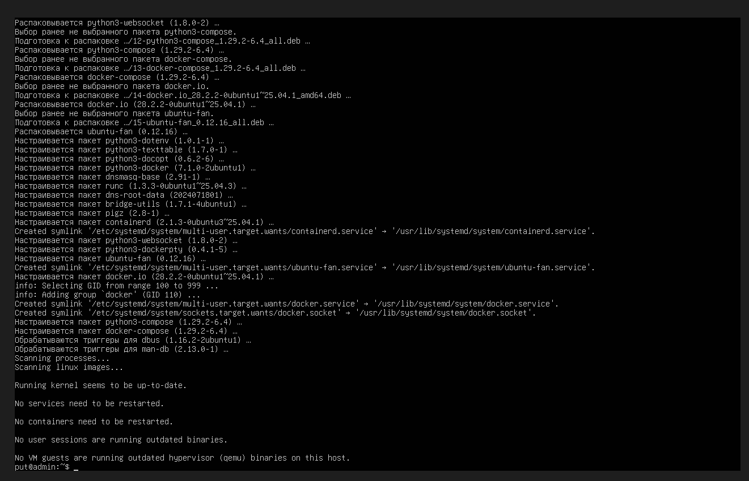
Развёртывание готовых решений
Docker + API-сервис:
Установлен Docker и Docker Compose
Вместо Firecrawl / Fusio (не запустились) – реализован альтернативный API на Node.js
MongoDB:
Установка на Ubuntu Server
Импорт тестовых данных
Подключение через MongoDB Compass
Piper TTS + API:
Загружена русская голосовая модель (ru_RU-irina-high.onnx)
API-сервер на FastAPI принимает текст → возвращает WAV-файл

Slide 9
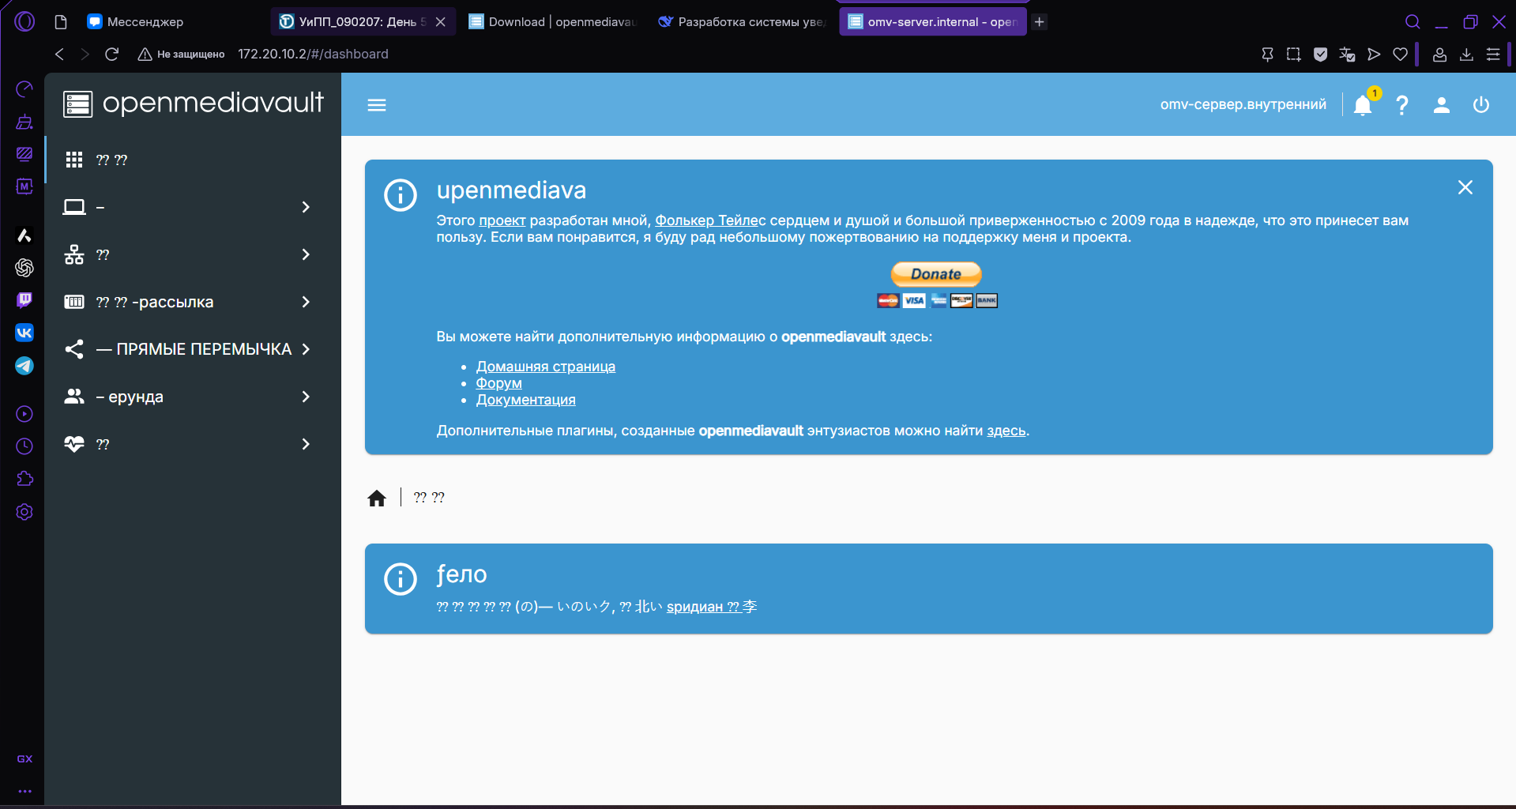
Файловый сервер OpenMediaVault
Установка и настройка:
Установка на отдельную ВМ
Настройка сетевых интерфейсов (статический IP)
Создание пользователей и общих папок
Настройка SMB/CIFS и NFS-ресурсов
Результат:
Загружены файлы разных форматов (.rar, .docx, .pptx, .bmp)
Доступ к общей папке по сети

Slide 10
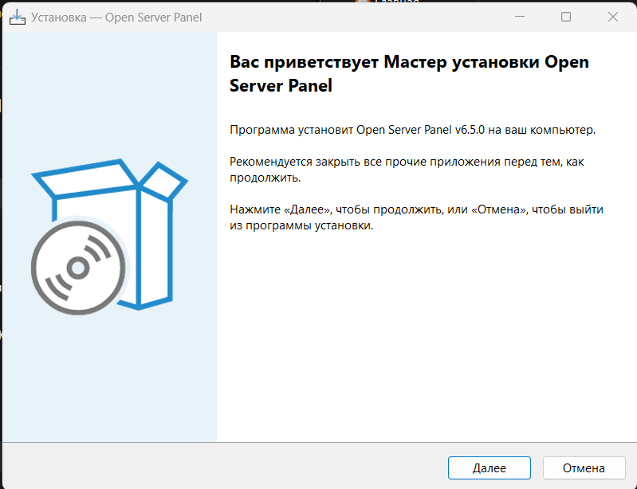
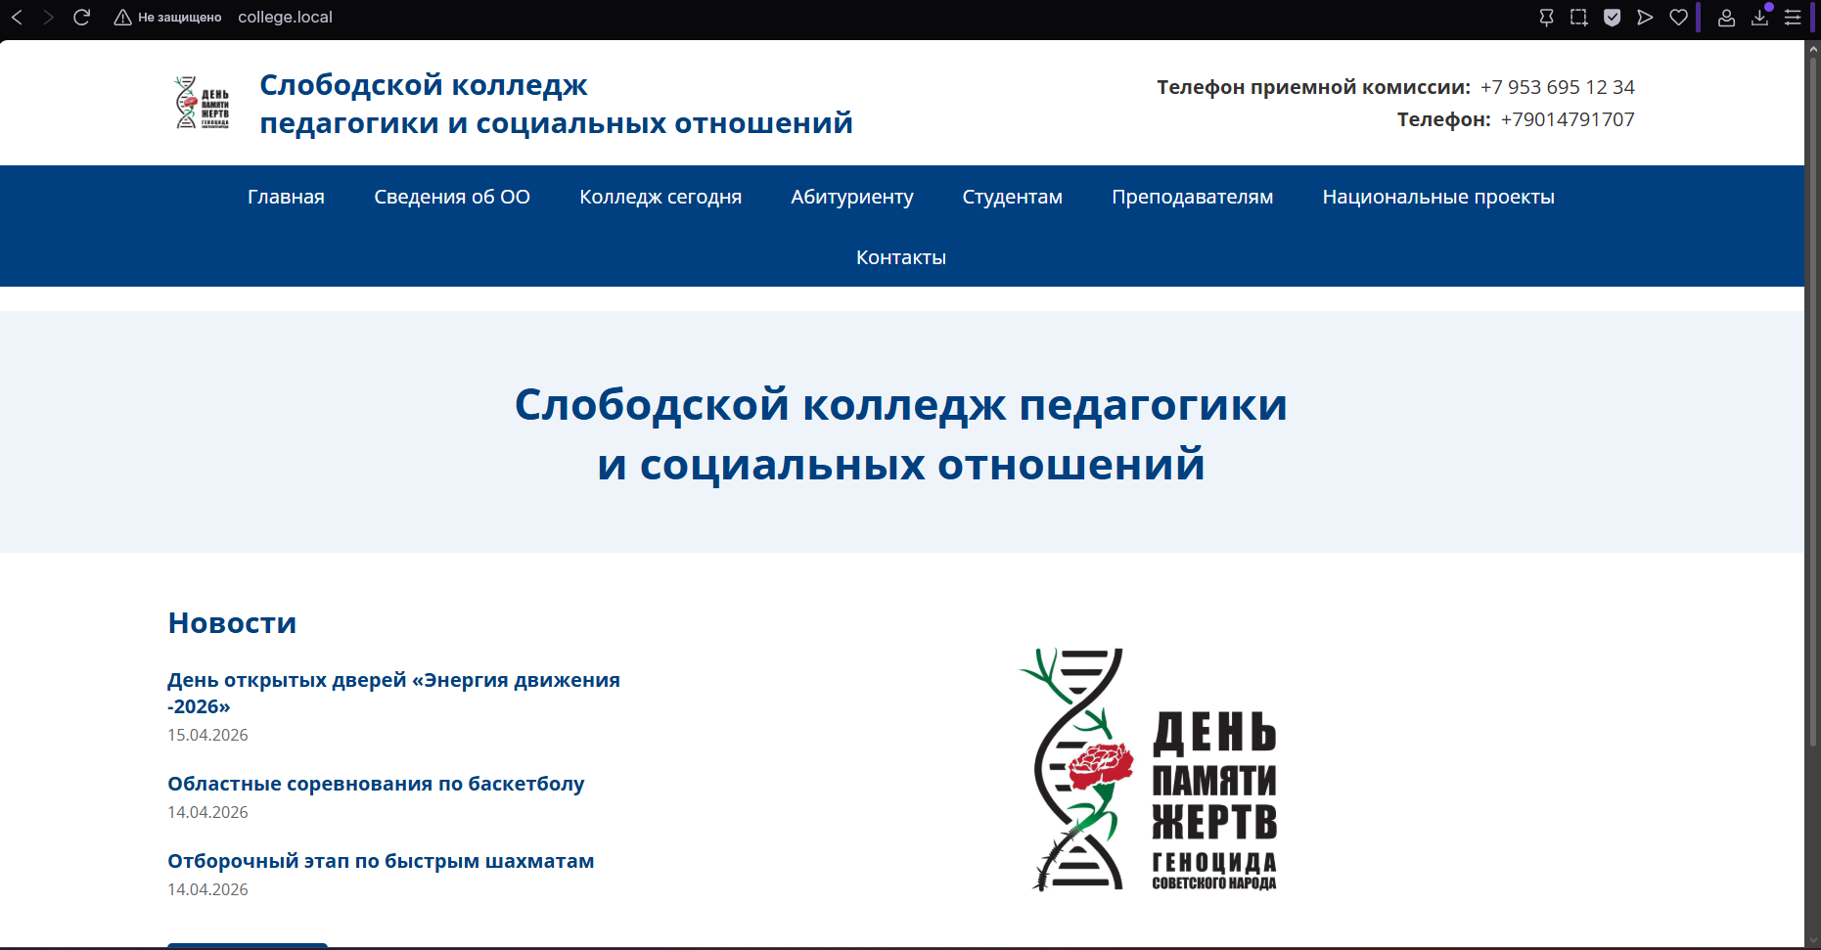
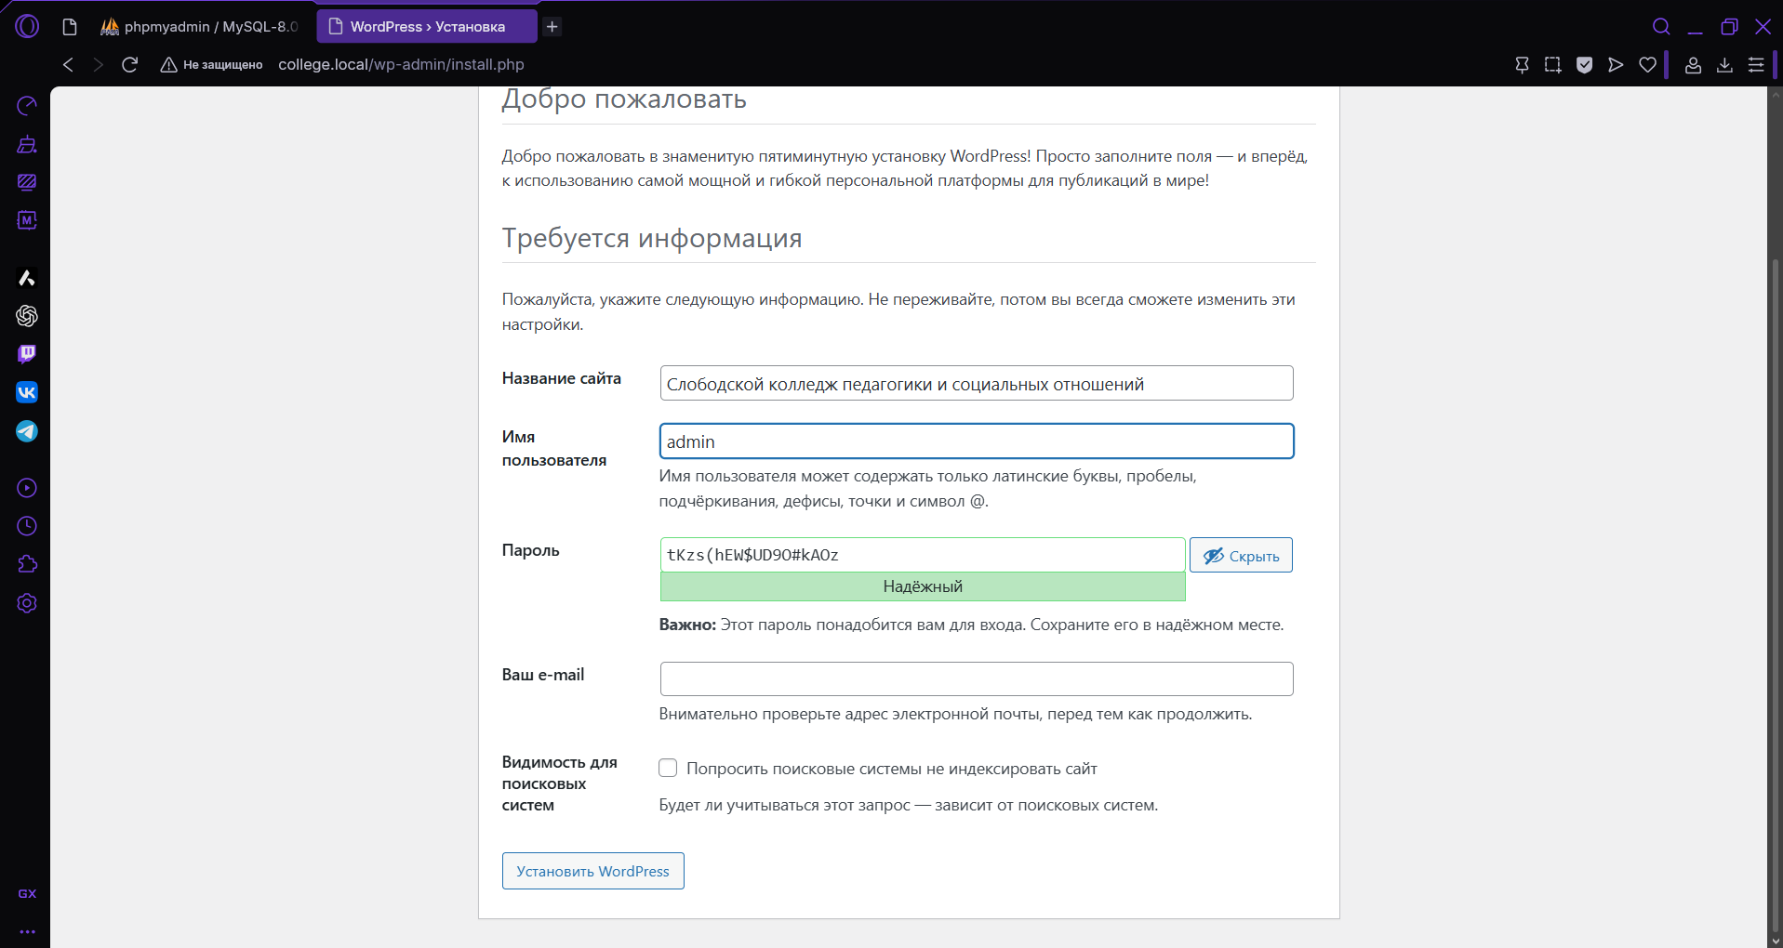
Веб-сайт на локальном сервере
WordPress:
Создана база данных college_db
Установлен WordPress (русская версия)
Open Server Panel:
Установлены модули: Apache 2.4, MySQL 8.0, PHP 8.2
Разработан сайт колледжа:
Главное меню (Сведения об ОО, Колледж сегодня, Абитуриенту, Студентам, Преподавателям и др.)
Новостная лента (рубрика «Новости», 3 последние новости на главной)
Страницы с контентом, копирующим оригинальный сайт колледжа

Slide 11
Сравнительный анализ гостевых ОС
Параметр | РЕД ОС | Windows | Linux
Разработчик | РЕД СОФТ (Россия) | Microsoft | Open Source
Лицензия | Платная | Платная | Бесплатная
Минимальная ОЗУ | 2 ГБ | 4 ГБ | 1 ГБ
Совместимость с 1С | Есть | Нативно | Через сервер
Встроенный антивирус | Есть | Defender | Нет
Стабильность | Высокая | Средняя | Очень высокая
Вывод: РЕД ОС – для импортозамещения, Windows – для стандартной инфраструктуры, Linux – для серверов и разработки.

Slide 12

Результаты практики
В ходе учебной практики (ПМ04) успешно выполнены следующие работы:
Вид работ | Результат
Виртуализация | 4 виртуальные машины (Ubuntu, РЕД ОС, Ubuntu Server, OpenMediaVault)
Установка ОС | 3 операционные системы (Ubuntu Desktop, РЕД ОС 8, Ubuntu Server)
ПО и драйверы | 8+ программных продуктов, драйверы NVIDIA
Доработка модуля | CRUD + история покупок, 5 Unit-тестов
Развёртывание | MongoDB, Docker, API (FastAPI), Piper TTS
Файловый сервер | OpenMediaVault с SMB/NFS
Веб-сайт | WordPress на Open Server Panel (меню, новости)
Исходный код проекта загружен на GitHub и доступен для проверки. Все поставленные цели практики выполнены в полном объёме.

